Slide 1

Korean fan clear PPT
4+1view & UML2.0
2017 - 12 - 24
G07

Slide 2
4+1视图
Contents
目录
UML2.0
UML1.X与UML2.0区别

Slide 3
1
4+1 View

Slide 4
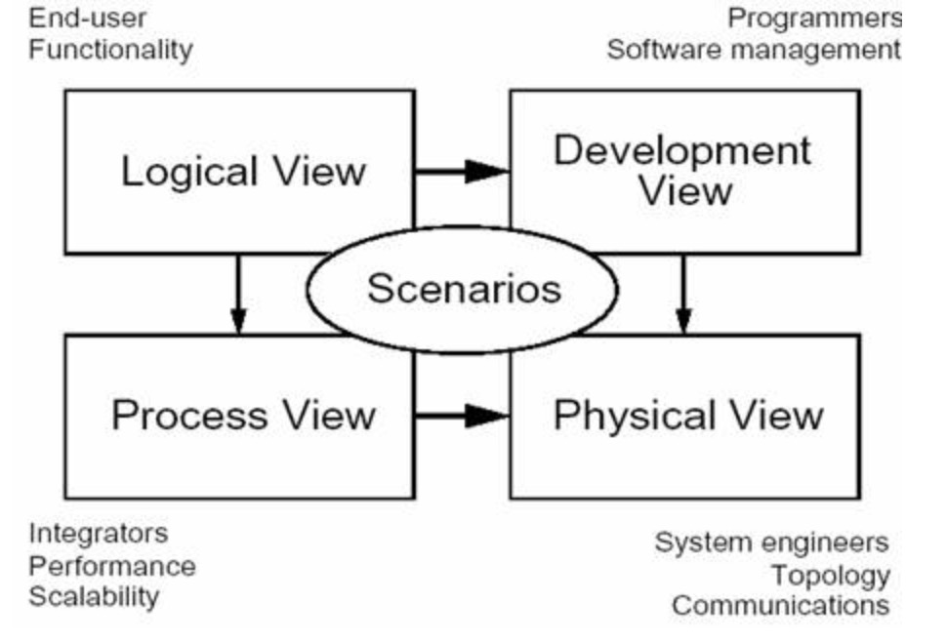
Add a title here
4+1 View
“4+1”视图是对逻辑架构进行描述，最早由 Philippe Kruchten 提出，他在1995年的《IEEE Software》上发表了题为《The 4+1 View Model of Architecture》的论文，引起了业界的极大关注。“4+1“视图从5个不同的视角包括包括逻辑试图、进程视图、物理视图、开发视图、场景视图来描述软件体系结构。每一个视图只关心系统的一个侧面，5个试图结合在一起才能反映系统的软件体系结构的全部内容

Slide 5

4+1 View
A
C
{ 逻辑视图}
{ 开发视图 }
设计的对象模型（使用面向对象的设计方法时）
描述了在开发环境中软件的静态组织结构
场景
B
场景用于刻画构件之间的相互关系，将四个视图有机地联系起来。
D
{ 过程视图 }
{ 物理视图 }
捕捉设计的并发和同步特征。
描述了软件到硬件的映射，反映了分布式特性。

Slide 6
4+1 view 与UML对应
场景视图
逻辑视图
用例图
类图
2012
2002
2005
进程视图
部署视图
开发视图
2013
无完全对应
部署图
类图，构件图。

Slide 7
2
UML 2.0

Slide 8


Add a title her
UML1.0
UML2.0
UML 1.X模型图：9种
类图：Class Diagram
对象图：Object Diagram
构件图： Component Diagram
部署图： Deployment Diagram
用例图：Use Case Diagram
活动图： Activity Diagram
状态图： Statechart Diagram
顺序图： Sequence Diagram
协作图： Collaboration Diagram
UML 2.X模型图：13种
类图：Class Diagram
对象图：Object Diagram
构件图： Component Diagram
部署图： Deployment Diagram
包图： Package Diagram
复合结构图：Composite Structure Diagram
用例图：Use Case Diagram
状态(机)图： State Machine Diagram
活动图： Activity Diagram
交互图：Interaction Diagram

Slide 9
UML1.X与UML2.0的区别
1.UML2.0中用例图、构件图、顺序图、活动图有明显的改进。
2.UML2.0新增了“包图”、“组织结构图”、“交互概览图”、“时间图”

Slide 10
4
实例

Slide 11
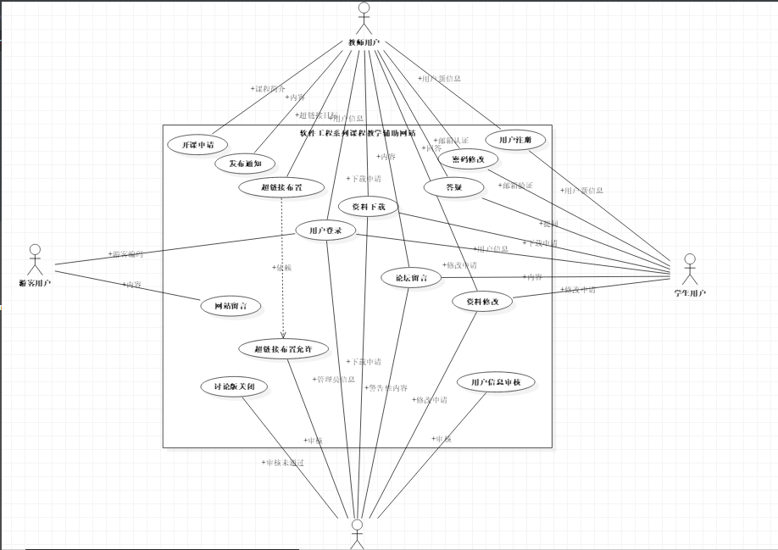
用例图
用例图中的主体内容用例、参与者、通信关联并没有变化。如果用UML1.x,只能用用例图所归属的包来表达一组用例的逻辑组织关系，即用用例在模型中所处的物理位置表达逻辑组织关系。在UML2.0中，为每个用例增加了一个称为Subject的特征，这项特征的取值可以作为在逻辑层面划分一组用例的一项依据。用例所属的“系统边界”就是“Subject”的一种典型例子。

Slide 12
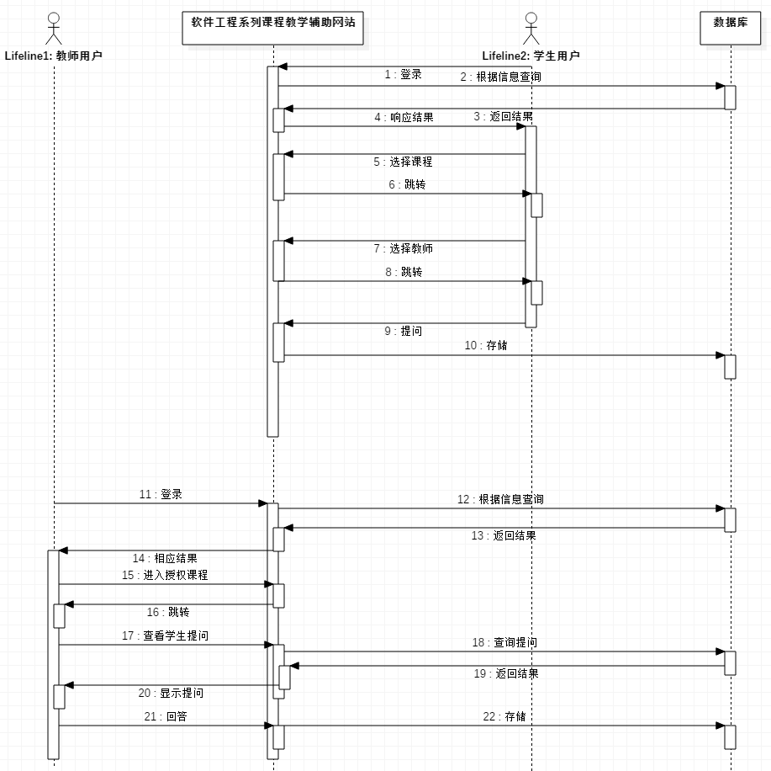
顺序图
1. 允许顺序图中明确的表达分支判断逻辑，是一种非常实用的功能。能够将以前要通过两张图才能表达的意思通过一个图就表达出来了。但这并不意味着顺序图擅长表达这种逻辑，所以并不需要在顺序图中展现所有的分支判断逻辑。
2. 允许“纵向”与“横向”地对顺序图进行拆分与引用。这就解决了以前一张图由于流程过多造成幅面过大浏览不便的困难。
3.提供了一种新图，称为“交互纵览图”（Interaction Overview Diagram），可以直观地表达一组相关顺序图之间的流转逻辑。以前遇到这种情况通常只能通过活动图间接表达

Slide 13
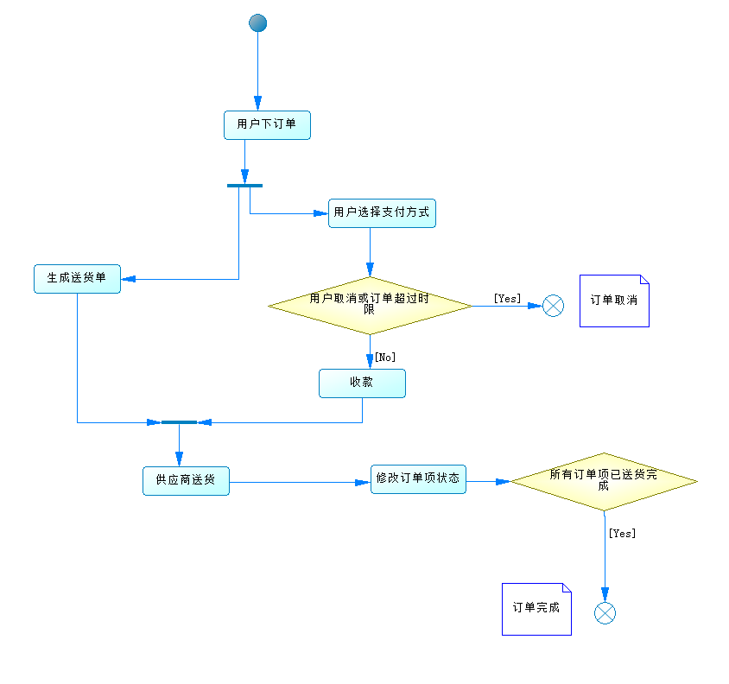
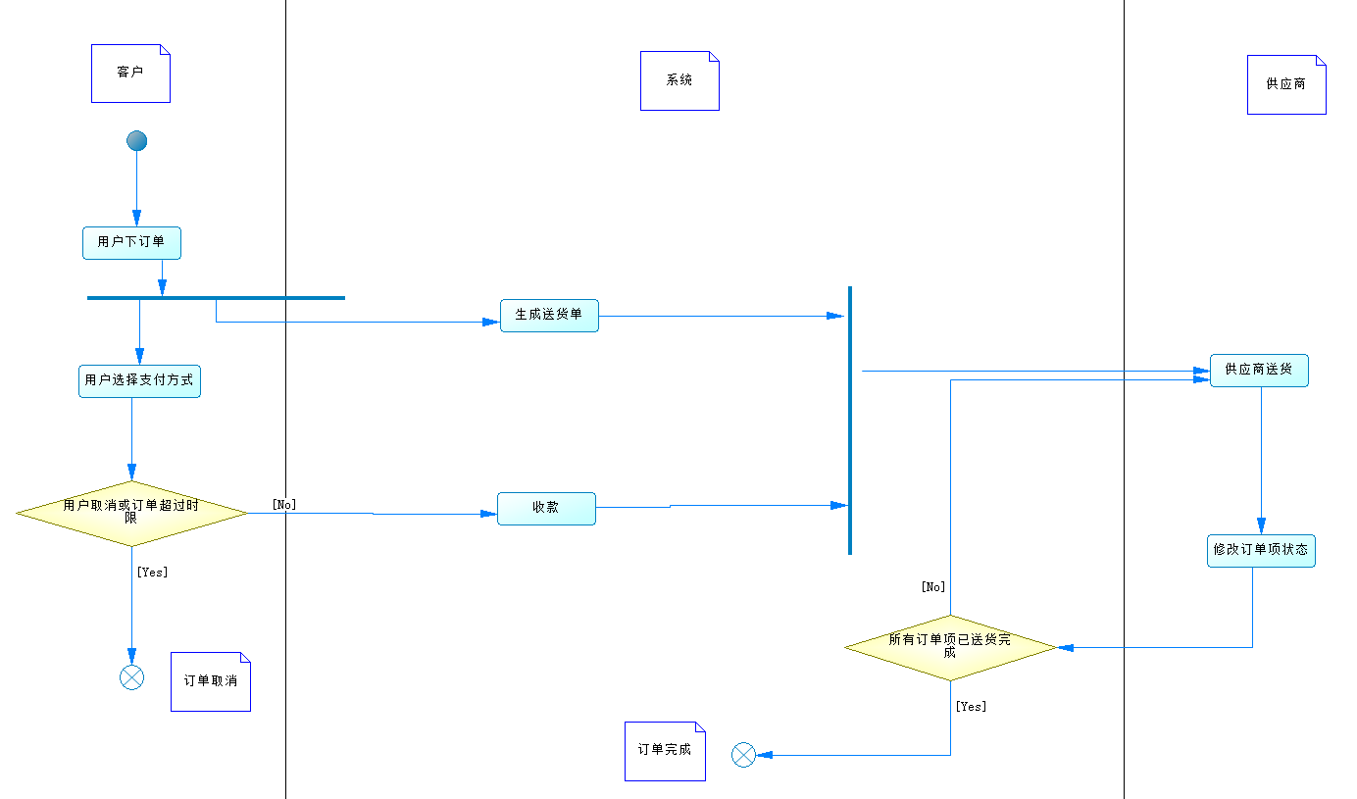
活动图
在UML2.0中，活动图增加了许多新特征，例如用到可以化分成层次，增加丰富的表达能力，在活动图中引入对象等特征。

Slide 14
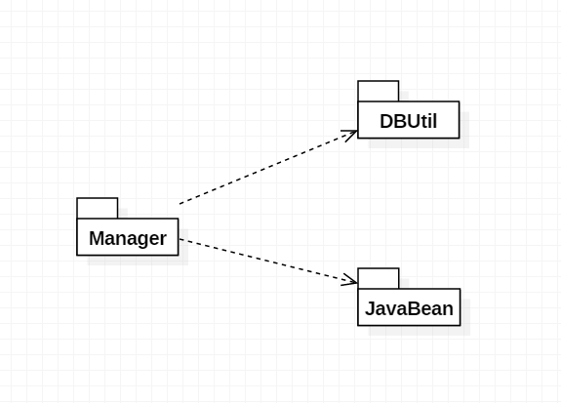
包图
“包图”展现模型要素的基本组织单元，以及这些组织单元之间的依赖关系，包括引用关系和扩展关系。

Slide 15
组织结构图
“组织结构图”描述结构化类的内部结构，包括结构化类与系统其余部分的交互点。它显示联合执行包含结构化类的行为的构件配置。组织结构图用于画出结构化类的内部内容。

Slide 16
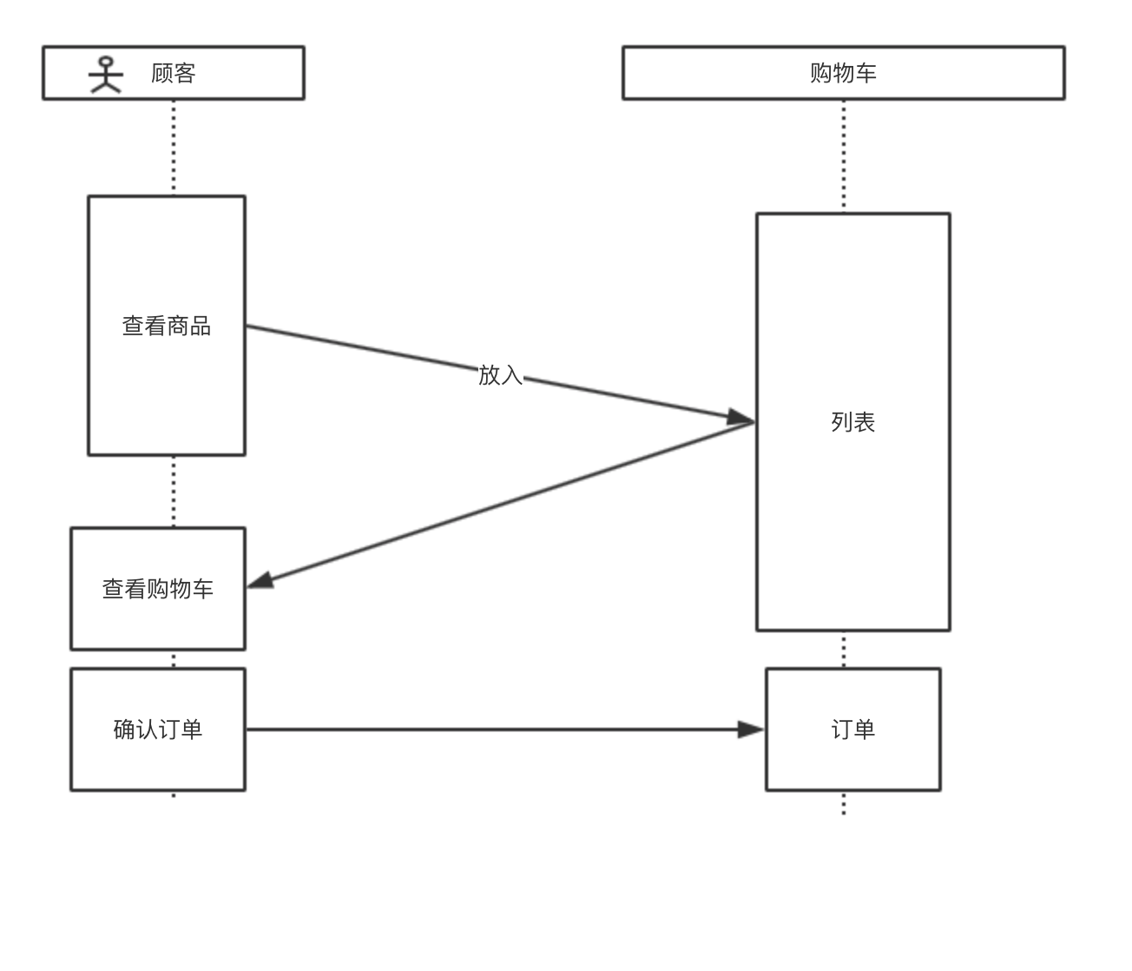
交互概览图
交互概览图是交互图和活动图的混合物，交互概览图用于将一些零散的顺序图组织在一起，它采用了活动图的构造方式，利用了活动图的各种控制节点，并把活动节点替换为一个交互或者交互使用。

Slide 17
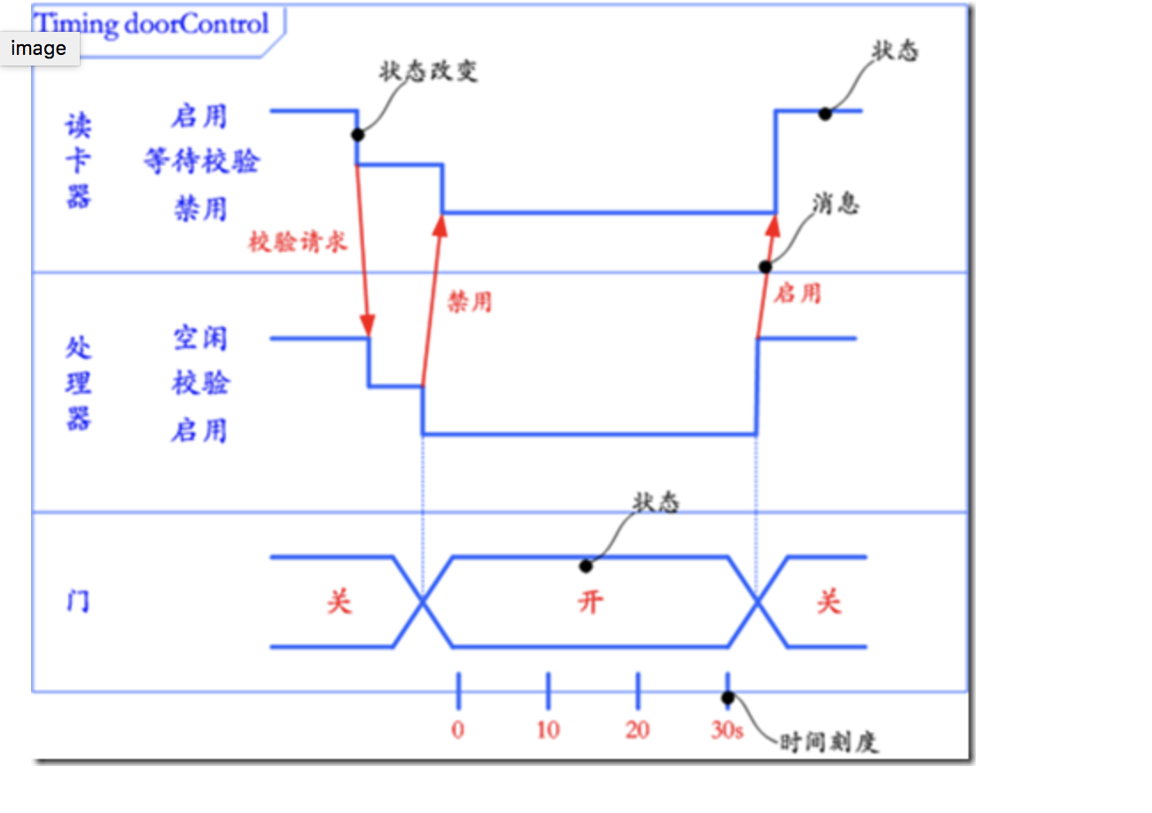
定时图
强调消息跨越不同对象或角色的时机时间，而不仅仅只是关心消息的相对顺序

Slide 18
提问
1.“4+1”视图模型分别是那几个视图?
2.UML2.0新增了哪些图？

Slide 19
参考资料
《UM2 基础、建模与设计教程》 杨弘平 等编著
《软件体系结构原理、方法和实践》（第2版） 张友生 编著

Slide 20
分工
葛倍良(90):图的绘制
黄鹏羽(85):后期美工
余倩(93):PPT制作及资料查询
周雨璐(86):PPT的检查与修改
金浩楠(88):协助资料查询

Slide 21
Thanks for your attention
谢谢观看

